Slide 1
平衡小车倾角测量
我的淘宝小店：https://shop114407458.taobao.com

Slide 2
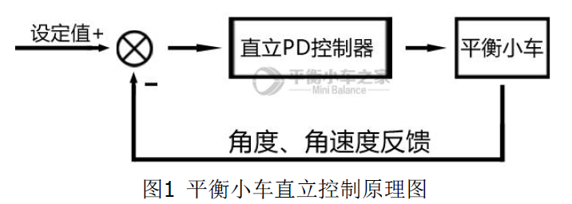
本节内容
1.线加速度传感器
2.角速度传感器
3.数据融合

Slide 3
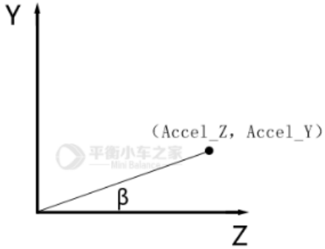
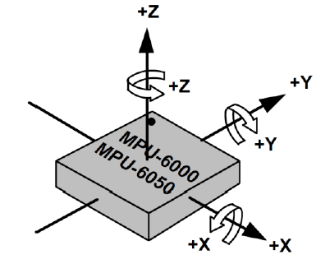
1.线加速度传感器
Angle_Y=atan2(Accel_Y,Accel_Z)*180/PI
加速度传感器可以测量由地球引力作用或者物体运动所产生的加速度

Slide 4
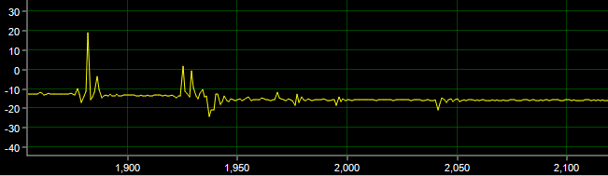
加速度计无法分辨重力加速度和运动加速度

Slide 5
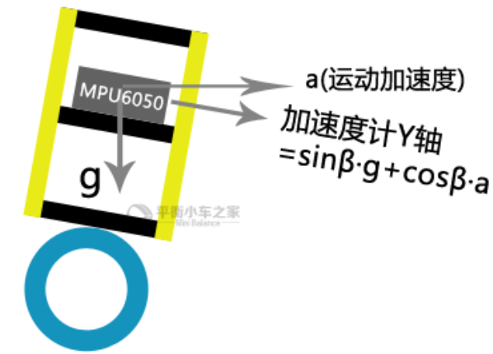
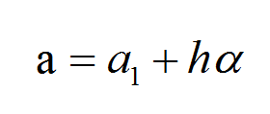
运动加速度对角度测量的影响
β为小车的倾角
Notes:
自变量的变化量足够小

Slide 6
2.角速度传感器
一般我们使用陀螺仪对角速度进行测量
Angel_X=Angel_X-Gyro_X*0.005
Notes:
自变量的变化量足够小

Slide 7
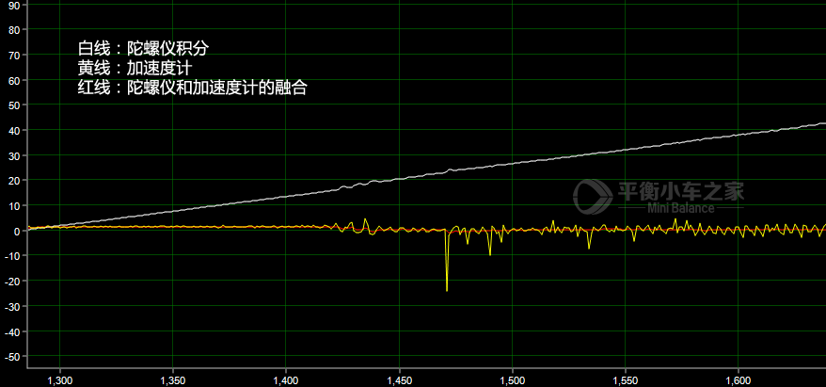
陀螺仪积分会累计误差
Notes:
自变量的变化量足够小

Slide 8
3.数据融合
angle = K1 * angle_m+ (1-K1) * (angle + gyro_m * dt);
angle是融合后的角度值
angle_m是加速度测量得到的角度
angle + gyro_m * dt是陀螺仪积分得到的角度
dt为采样周期，单位是s，在我们的代码中是0.005
K1是滤波器系数，这边我们选取0.02。
一阶互补滤波也可以看做是加权平均。
Kalman_Filter(Accel_Angle,Gyro_X)

Slide 9
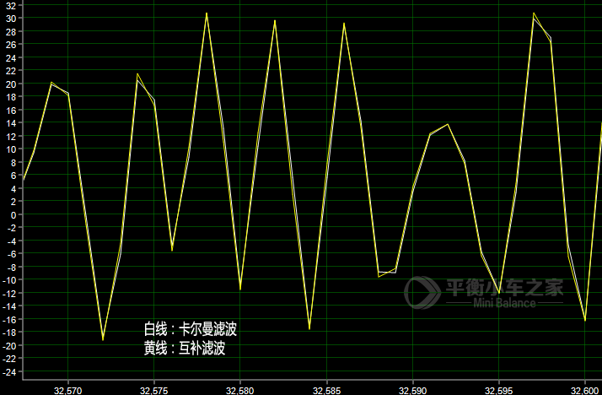
分别使用卡尔曼滤波和互补滤波融合得到的角度

Slide 10
谢谢大家

